Slide 1
Конкурс фотографии «Дружба не знает границ»

Slide 2
Казаков Олег, 13 лет
Библиотека им. Маяковского – филиал МБУК «Централизованная библиотечная система взрослого населения им. А.М.Горького»

Slide 3
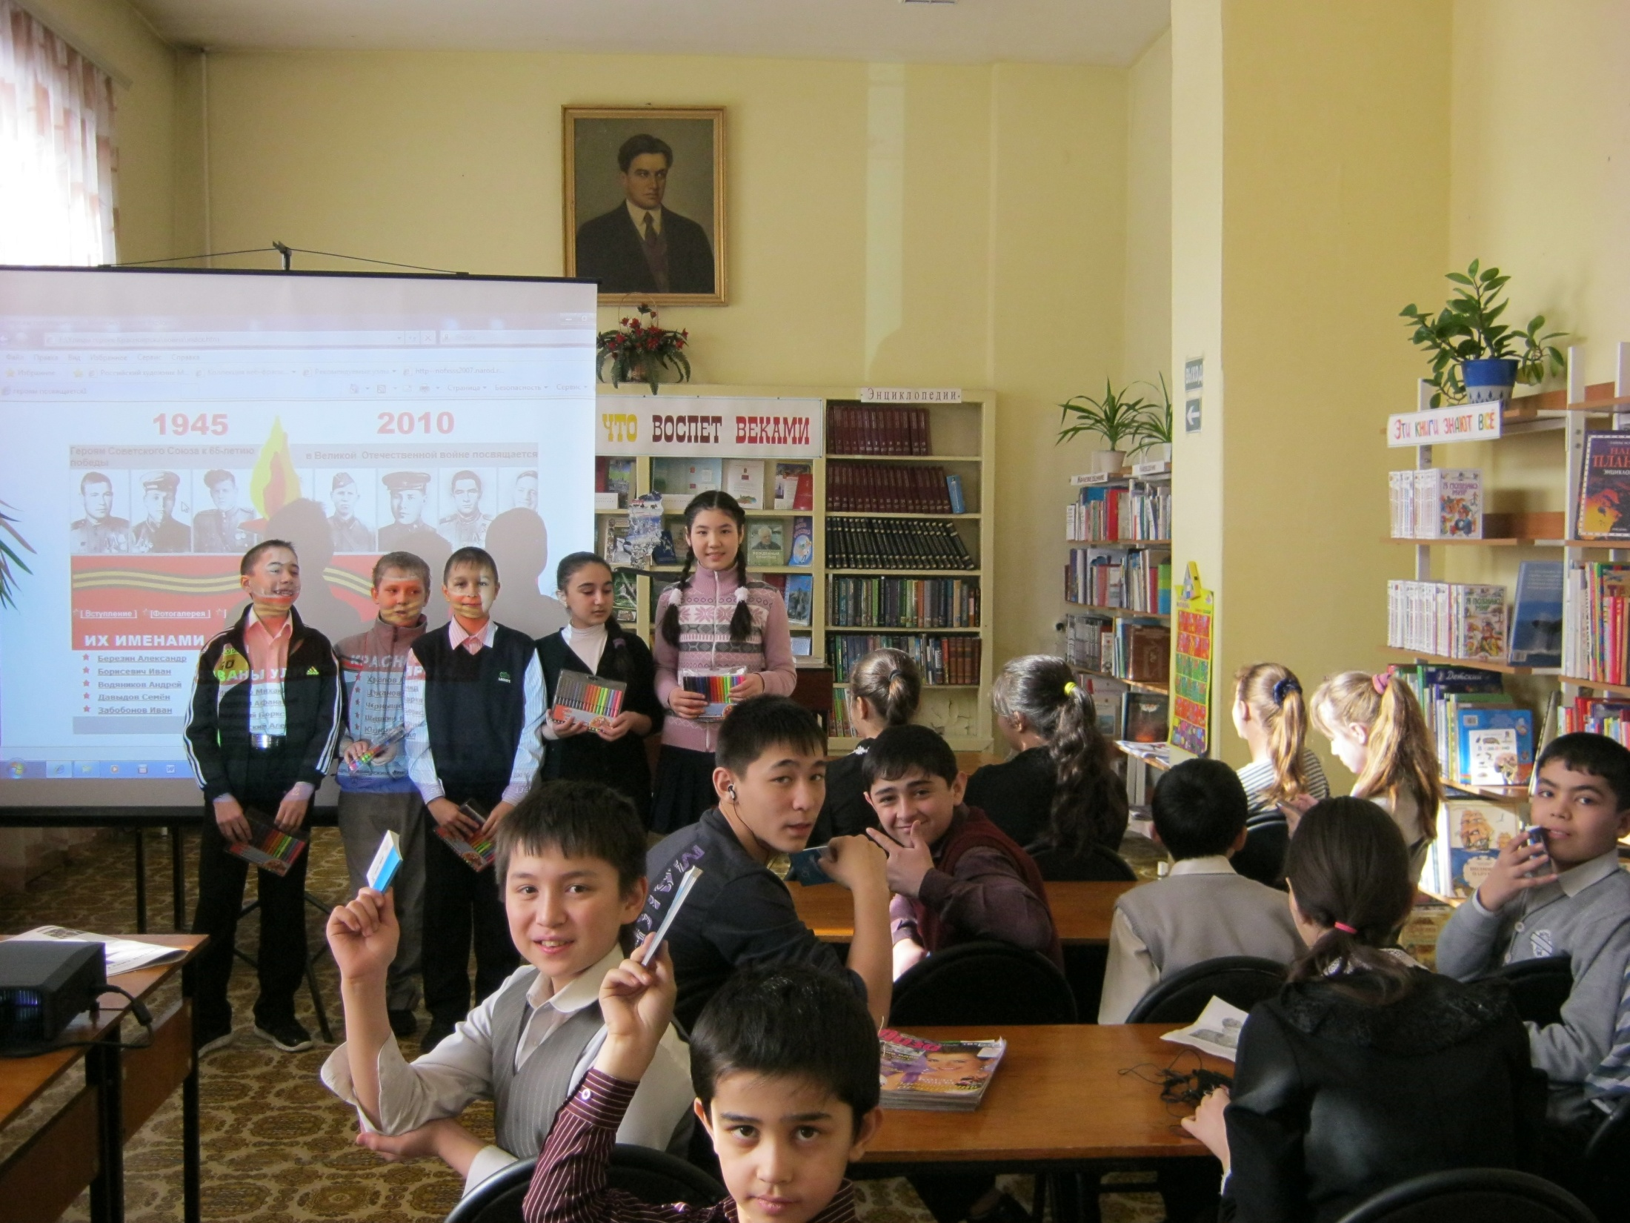

Slide 4
Ганицева Анна Анатольевна, 14 лет
МБОУ «Общеобразовательное учреждение Гимназия №15»
«Детская дружба»

Slide 5
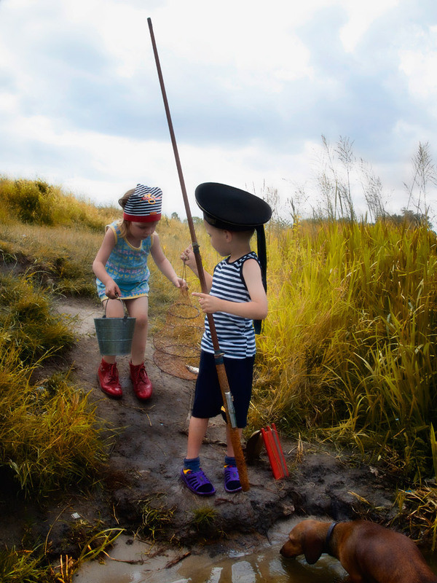

Slide 6
Цыкин Роман, 19 лет
МБОУ «Общеобразовательное учреждение гимназия №2»
«В ритме вальса»

Slide 7
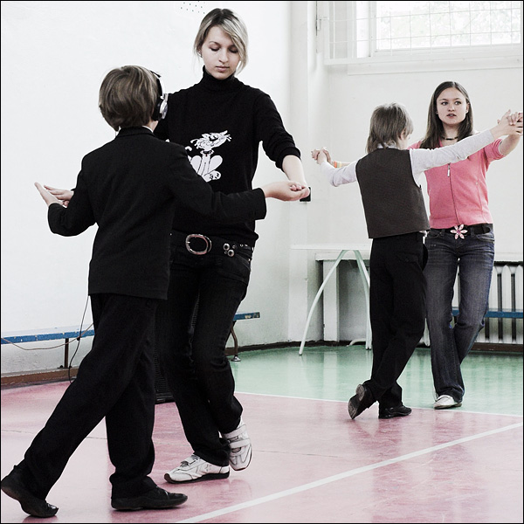

Slide 8
Горбачев Никита Сергеевич, 19 лет
МБОУ «Общеобразовательное учреждение гимназия №2»
«Дружба крепкая не расклеится…»

Slide 9
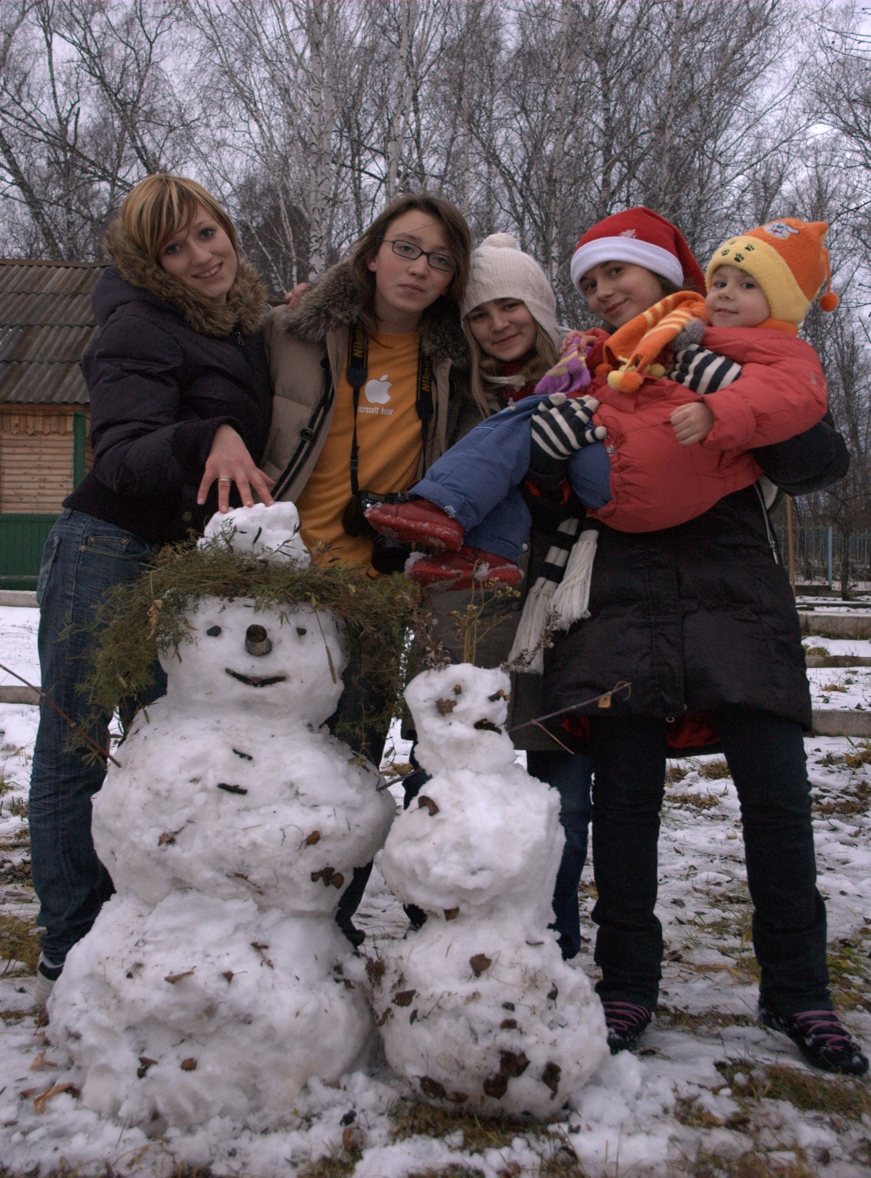

Slide 10
Матерухина Анастасия Сергеевна, 19 лет МБОУ «Общеобразовательное учреждение гимназия №2»
«Лучи дружбы»

Slide 11
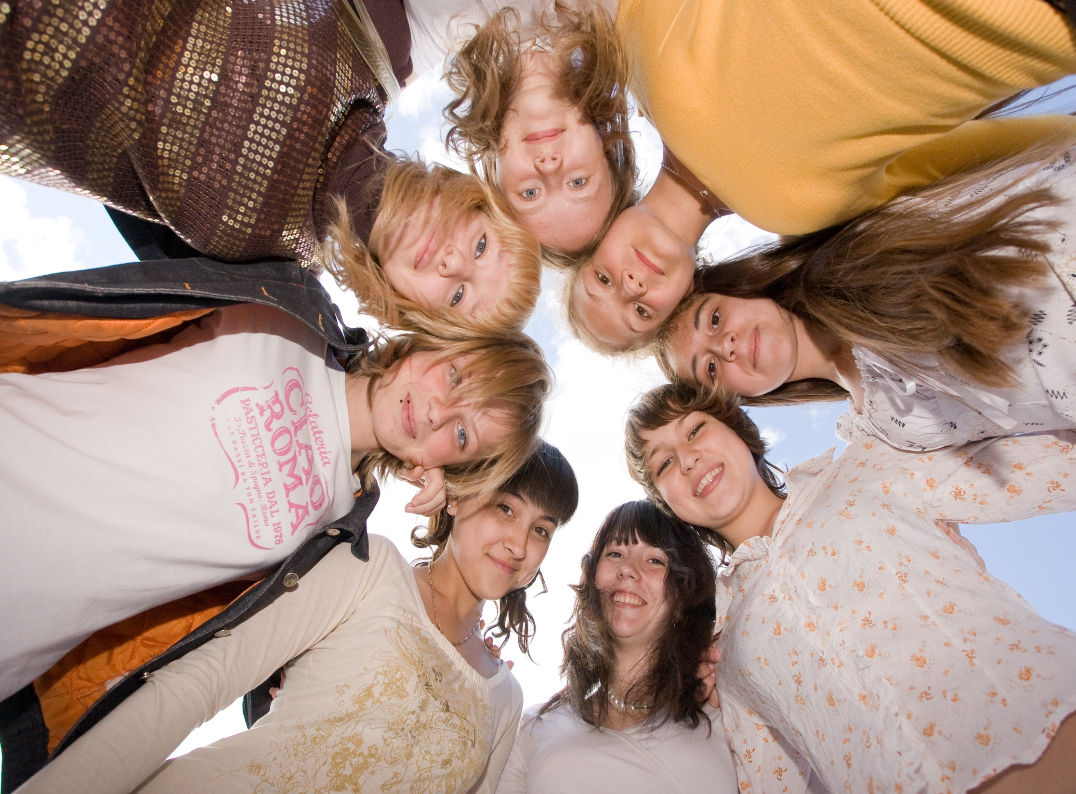

Slide 12
Гордеев Роман Михайлович, 19 лет МБОУ «Общеобразовательное учреждение гимназия №2»
«Три богатыря»

Slide 13
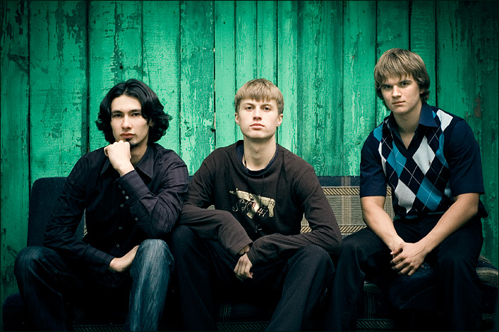

Slide 14
Фролова Виктория Александровна, 16 лет МБОУ «Общеобразовательное учреждение гимназия №2»
«Фестиваль народов мира»

Slide 15
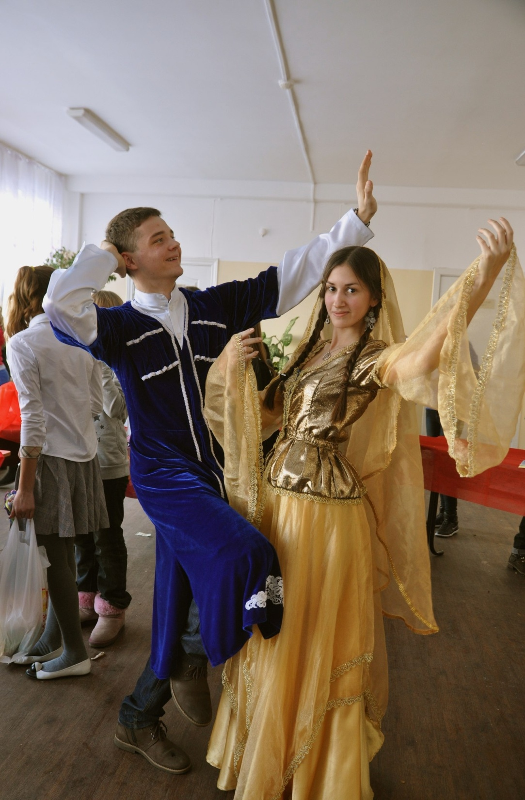

Slide 16
Луговских Анастасия, 15 лет МБОУ «Средняя общеобразовательная школа №1»
«А пока мы только дети»

Slide 17
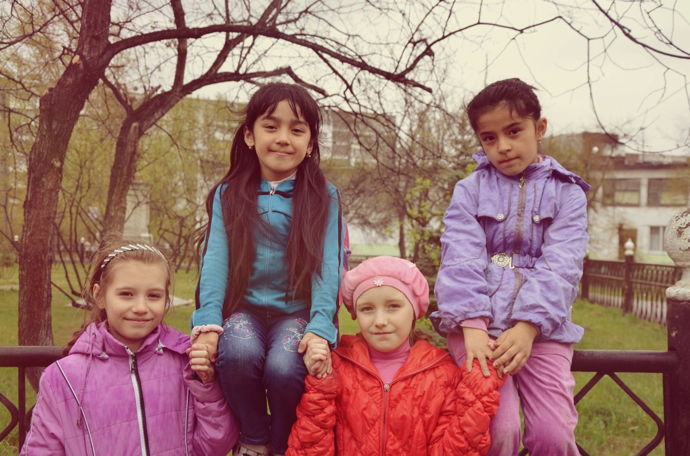

Slide 18
Луговских Анастасия, 15 лет МБОУ «Средняя общеобразовательная школа №1» «Вместе нам веселее»

Slide 19
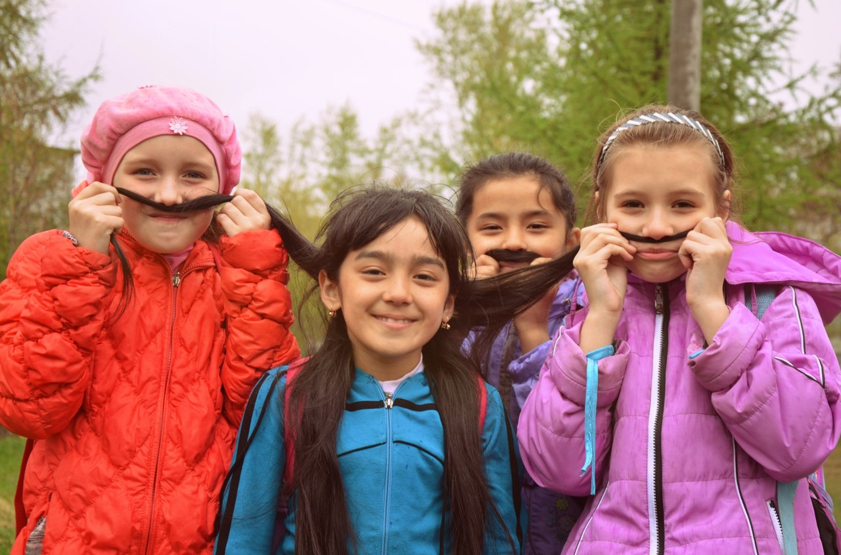

Slide 20
Луговских Анастасия, 15 лет МБОУ «Средняя общеобразовательная школа №1» «Друзья»

Slide 21
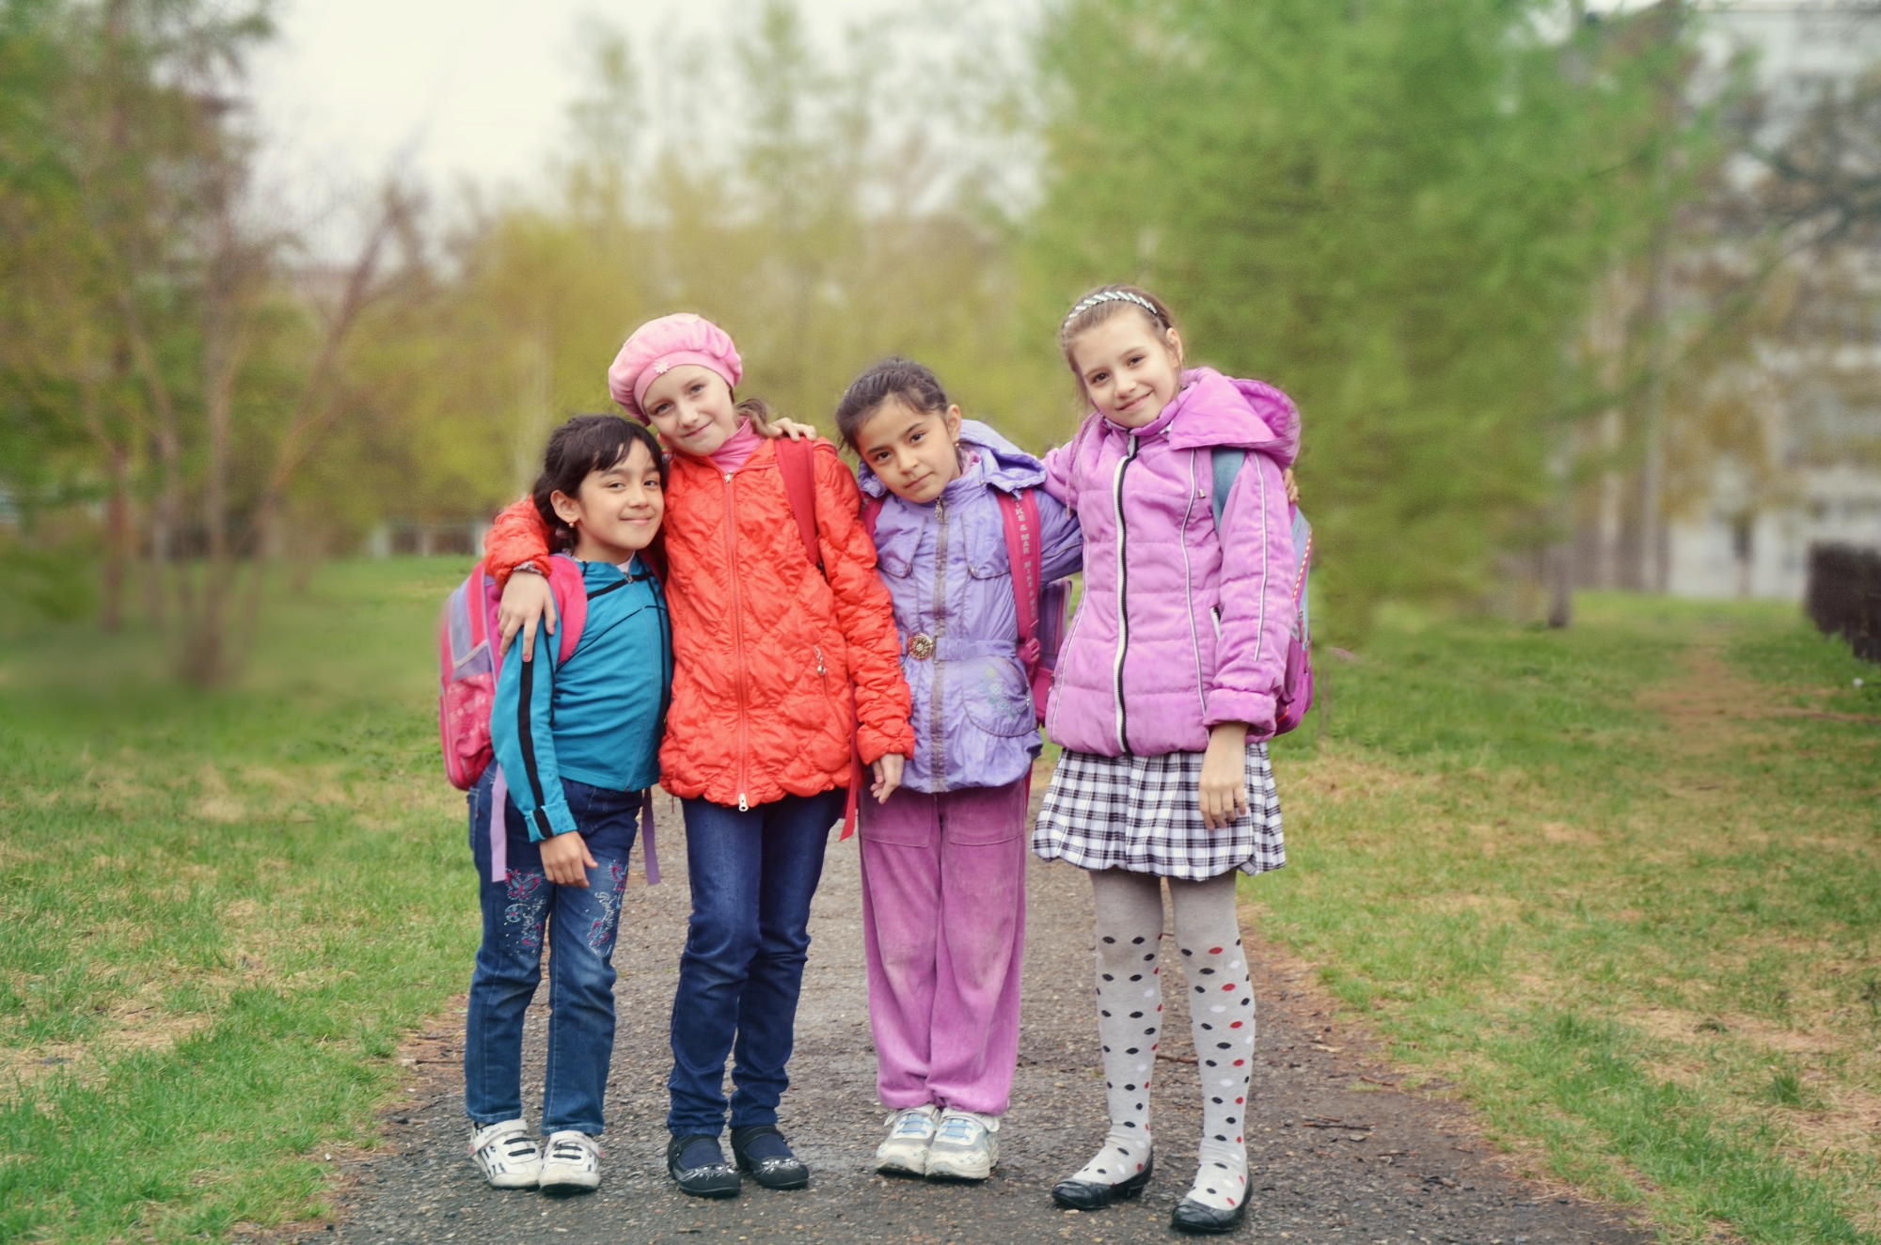

Slide 22
Луговских Анастасия, 15 лет МБОУ «Средняя общеобразовательная школа №1» «Весенняя прогулка»

Slide 23
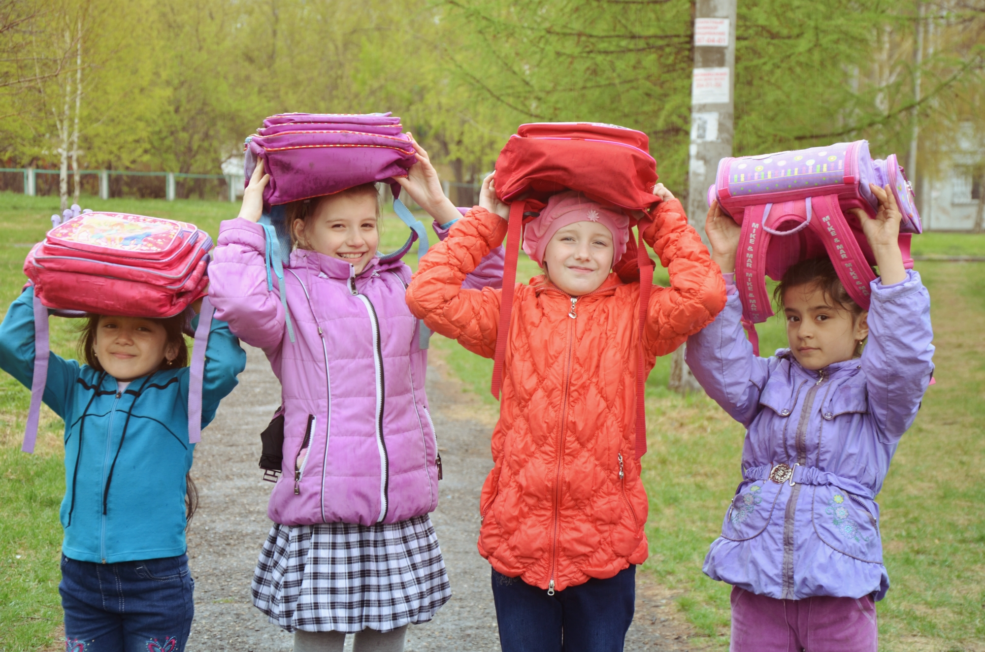

Slide 24
Луговских Анастасия, 15 лет МБОУ «Средняя общеобразовательная школа №1» «В парке»

Slide 26
Ходарева Анастасия, 16 лет Библиотека им. К.Г. Паустовского – филиал МБУК «ЦБС взрослого населения им. А.М. Горького»
«Мой друг родом издалека»

Slide 27
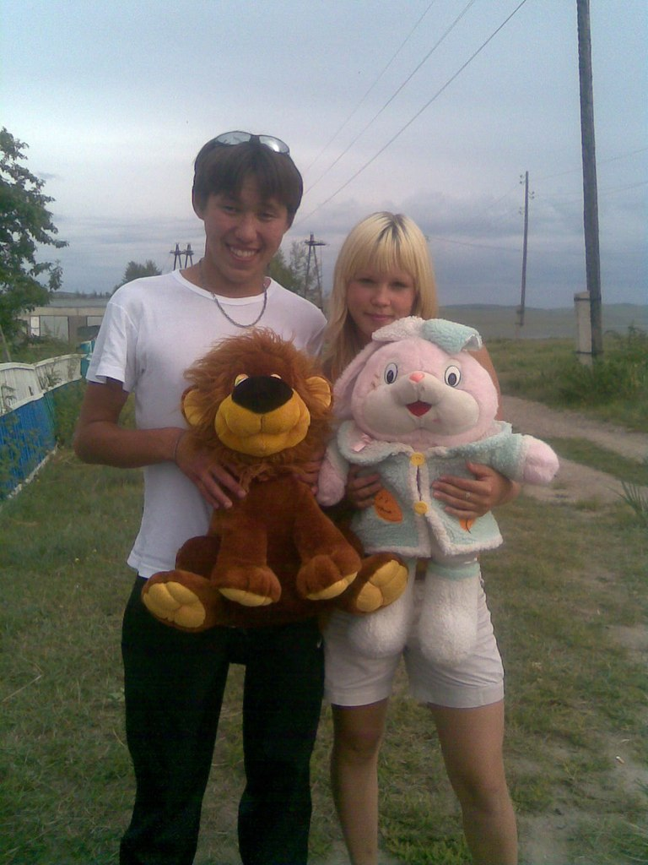

Slide 28
Ходарева Анастасия, 16 лет Библиотека им. К.Г. Паустовского – филиал МБУК «ЦБС взрослого населения им. А.М. Горького» «Саня и Ваня»

Slide 29
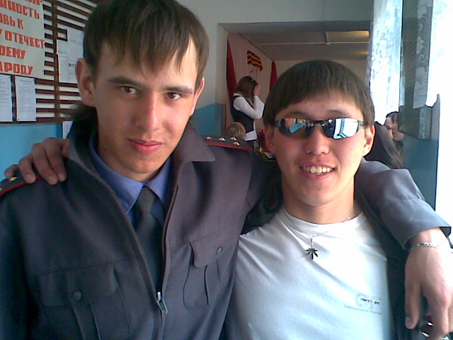

Slide 30
Ягудина Анастасия, 13 лет МБОУ «Средняя общеобразовательная школа № 80»
«Кыргызская красавица», работа 1

Slide 32
Ягудина Анастасия, 13 лет МБОУ «Средняя общеобразовательная школа № 80» «Кыргызская красавица», работа 2

Slide 34
Ягудина Анастасия, 13 лет МБОУ «Средняя общеобразовательная школа № 80» «Фестиваль национальных культур», работа 1

Slide 36
Ягудина Анастасия, 13 лет МБОУ «Средняя общеобразовательная школа № 80» «Фестиваль национальных культур», работа 2

